Slide 1

Toán
Giải toán về
tỉ số phần trăm (tiếp theo)
(Trang 78)
(Giảm tải theo CV3969)

Slide 2

Mục tiêu
Cách tìm một số khi biết giá trị một số phần trăm của nó.
Vận dụng để giải một số bài toán dạng tìm một số khi biết giá trị một số phần trăm của nó.

Slide 3

Khởi
động

Slide 4


Trường có 100 em học sinh biết bơi, trong đó có 20% là học sinh lớp 5B. Hỏi lớp 5B có bao nhiêu em học sinh biết bơi?
Giải
Số học sinh biết bơi của lớp 5B là:
100 × 20 : 100 = 20 (học sinh)
Đáp số: 20 học sinh

Slide 5

Nếu trường có 420 học sinh nữ chiếm 52,5% số học sinh toàn trường thì trường có tất cả bao nhiêu học sinh?

Slide 6
Khám
phá

Slide 7

a) Ví dụ: Số học sinh nữ của một trường là 420 em và chiếm 52,5% số học sinh toàn trường. Hỏi trường đó có bao nhiêu học sinh?
Tóm tắt
52,5%: 420 học sinh
1% : … học sinh
100% : … học sinh?
Muốn tìm một số biết 52,5% của nó là 420, ta có thể lấy 420 chia cho 52,5 rồi nhân với 100 hoặc lấy 420 nhân 100 rồi chia cho 52,5.
Giải
1% số học sinh toàn trường là:
420 : 52,5 = 8 (học sinh)
Số học sinh toàn trường là:
8 × 100 = 800 (học sinh)
Đáp số: 800 học sinh
Hai bước tính bên có thể gộp thành:
420 : 52,5 × 100 = 800
hoặc 420 × 100 : 52,5 = 800

Slide 8




Ta xem 52,5% là một tỉ số 52,5 : 100
Giá trị của 52,5 phần là 420.
Giá trị 1 phần:
420 : 52,5 = 8
Giá trị 100 phần:
8 x 100 = 800
Số đó là giá trị của 100 phần.
Hai bước tính bên có thể gộp thành:
420 : 52,5 × 100 = 800

Slide 9
b) Bài toán: Năm vừa qua một nhà máy chế tạo được 1590 ô tô. Tính ra nhà máy đã đạt 120% kế hoạch. Hỏi theo kế hoạch, nhà máy dự định sản xuất bao nhiêu ô tô?
Tóm tắt
120% : 1590 ô tô
100 %: … ô tô
Muốn tìm một số biết 120% của nó là 1590, ta có thể lấy 1590 chia cho 120 rồi nhân với 100 hoặc lấy 1590 nhân 100 rồi chia cho 120.
Giải
Số ô tô dự định sản xuất là:
1590 : 120 × 100 = 1325 (ô tô)
Đáp số: 1325 ô tô

Slide 10


Ghi nhớ
Muốn tìm 1 số khi biết
giá trị một số phần trăm của nó
ta lấy giá trị một số phần trăm chia cho tỉ số phần trăm rồi nhân với 100.
Số đó = giá trị : TSPT × 100

Slide 11
Luyện
tập

Slide 12


Chúng ta cùng đi tham quan các nơi để trải nghiệm thực tiễn nhé!

Slide 13
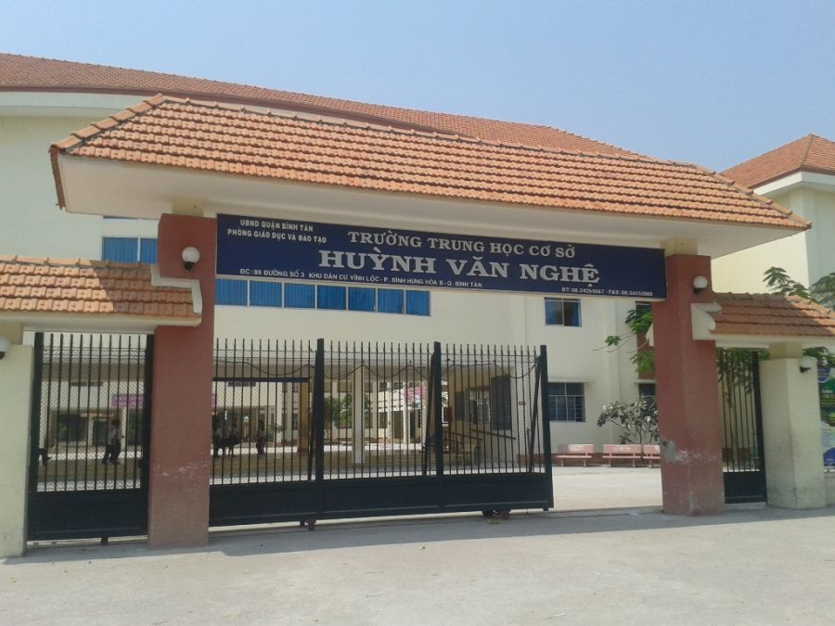





Số học sinh khá, giỏi của trường Huỳnh Văn Nghệ là 552 em, chiếm 92% số học sinh toàn trường. Hỏi toàn trường Huỳnh Văn Nghệ có bao nhiêu học sinh?
Tóm tắt
Bài giải
Số học sinh toàn trường là:
552 : 92 x 100 = 600 (học sinh)
Đáp số: 600 học sinh
92%
: 552 học sinh
100%
: ... học sinh?

Slide 14
Chúng ta tiếp tục cuộc tham quan nào!

Slide 15
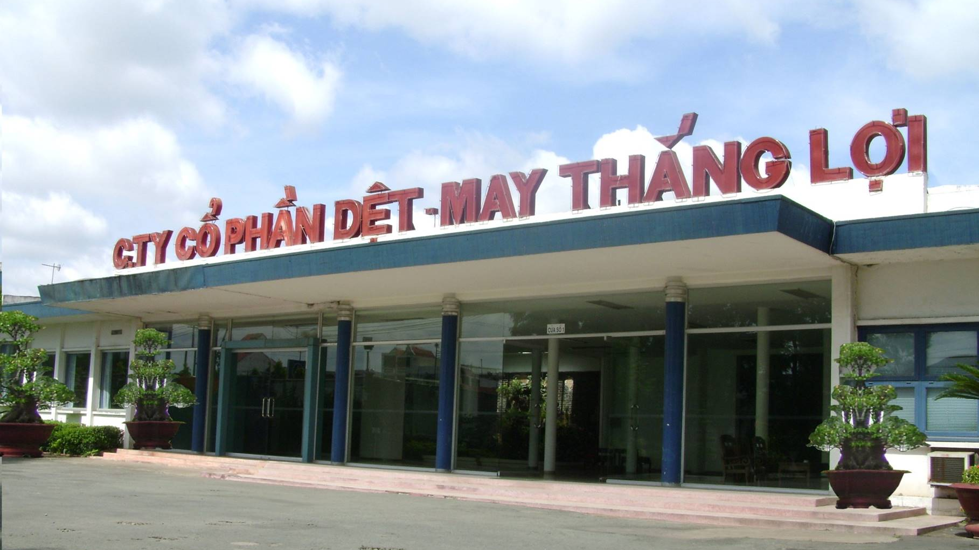

Kiểm tra sản phẩm của xưởng may Thắng Lợi, người ta thấy có 732 sản phẩm đạt chuẩn, chiếm 91,5% tổng số sản phẩm. Tính tổng sản phẩm.
Tóm tắt
Bài giải
Tổng số sản phẩm là:
732 : 91,5 x 100 = 800 (sản phẩm)
Đáp số: 800 sản phẩm
91,5%
: 732 sản phẩm
100%
: ... sản phẩm?

Slide 16
Vận
dụng

Slide 17
Chúng ta tiếp tục cuộc tham quan nào!

Slide 18
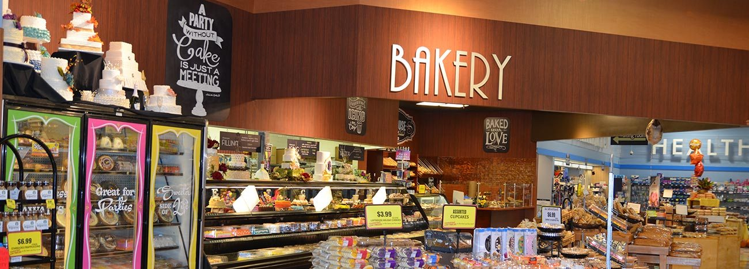

Slide 19
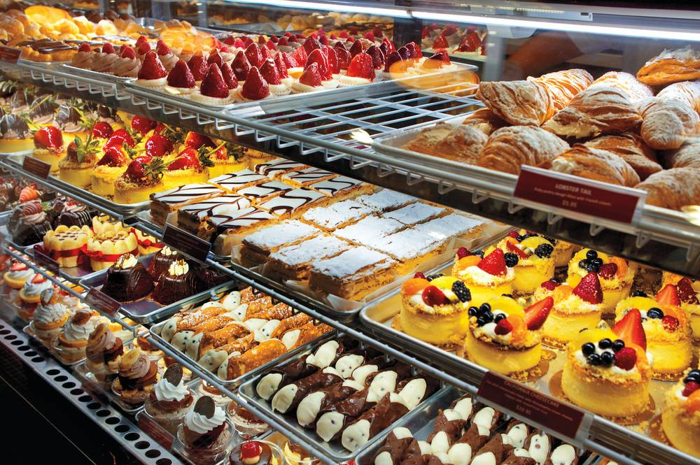

Slide 20


Slide 21



Giảm giá 10%
Tiệm bánh pizza đang có chương trình giảm giá 10% cho mỗi chiếc bánh. Khi tính tiền chiếc bánh pizza, cửa hàng nói rằng số tiền được giảm là 20 000 đồng. Hỏi giá của chiếc bánh khi chưa áp dụng chương trình giảm giá là bao nhiêu?

Slide 22

Tóm tắt
10% : 20 000 đồng
100% : … đồng?
Giảm giá 10%
Giải
Giá tiền của chiếc bánh pizza khi chưa giảm giá là:
20000 : 10 × 100 = 200 000 (đồng)
Đáp số: 200 000 đồng

Slide 23
Củng
cố

Slide 24
Ghi nhớ
Muốn tìm 1 số khi biết
một số phần trăm của nó
ta lấy giá trị một số phần trăm chia cho tỉ số phần trăm rồi nhân với 100.
Số đó = giá trị : TSPT × 100

Slide 25


Dặn dò
- Xem lại cách tìm một số khi biết giá trị một số phần trăm của số đó.

Slide 26

3. Một kho gạo chứ gạo tẻ và gạo nếp, trong đó có 5 tấn gạo nếp. Tính nhẩm tổng số gạo của kho, nêu số gạo nếp chiếm:
10% số gạo trong kho.
25% số gạo trong kho.
Bài giải
Tóm tắt
a) Tổng số gạo trong kho là:
5 : 10 x 100 = 50 (tấn)
b) Tổng số gạo trong kho là:
5 : 25 x 100 = 20 (tấn)
Đáp số: a) 50 tấn; b) 20 tấn
a) 10%
: 5 tấn gạo nếp
100%
: ... tấn gạo?
b) 25%
: 5 tấn gạo nếp
100%
: ... tấn gạo?

Slide 27
Chúc các bạn học tốt!

